Slide 1
第3章 栈和队列
3.1 栈
3.2 队列
《数据结构基础》第3章 p83－110

Slide 2
3.1 栈
3.1.1 栈的定义
栈是一种只能在一端进行插入或删除操作的线性表。表中允许进行插入、删除操作的一端称为栈顶。
栈顶的当前位置是动态的,栈顶的当前位置由一个称为栈顶指针的位置指示器指示。表的另一端称为栈底。
当栈中没有数据元素时,称为空栈。
栈的插入操作通常称为进栈或入栈,栈的删除操作通常称为退栈或出栈。

Slide 3
进栈
出栈
栈顶
栈底
栈示意图

Slide 4
思考题：
栈和线性表有什么不同？

Slide 5
例3.1 设有4个元素a、b、c、d进栈,给出它们所有可能的出栈次序。
dcba
所有可能的出栈次序如下:
abcd abdc acbd acdb
adcb bacd badc bcad
bcda bdca cbad cbda
cdba dcba
问：能否产生dabc？

Slide 6
例3.2 已知一个栈的进栈序列是1,2,3,…,n,其输出序列是p₁,p₂,…,p_{n},若p₁=n,则p_{i}的值 。
(A) i (B) n-i
(C) n-i+1 (D) 不确定
当p₁=n时,输出序列必是n,n-1,…,3,2,1,则有:
p₂=n-1,
p₃=n-2,
…,
p_{n}=1
推断出p_{i}=n-i+1,所以本题答案为C。

Slide 7
例3.3 设n个元素进栈序列是1,2,3,…,n,其输出序列是p₁,p₂,…,p_{n},若p₁=3,则p₂的值 。
(A) 一定是2 (B) 一定是1
(C) 不可能是1 (D) 以上都不对
...4
3
2
1
答:当p₁=3时,说明1,2,3先进栈,立即出栈3,然后可能出栈,即为2,也可能4或后面的元素进栈,再出栈。因此,p₂可能是2,也可能是4,…,n,但一定不能是1。所以本题答案为C。

Slide 8
栈的几种基本运算如下:
（1）初始化栈InitStack(&s):构造一个空栈s。
（2）销毁栈ClearStack(&s):释放栈s占用的存储空间。
（3）判断栈是否为空StackEmpty(s):若栈s为空,则返回真；否则返回假。
（4）进栈 Push(&S,e)：将元素e插入到栈s中作为栈顶元素。
（5）出栈 Pop(&s,&e)：从栈s中退出栈顶元素，并将其值赋给e。
（6）取栈顶元素 GetTop(s,&e)：返回当前的栈顶元素，并将其值赋给e。

Slide 9
3.1.2 栈的顺序存储结构及其基本运算实现
假设栈的元素个数最大不超过正整数MaxSize,所有的元素都具有同一数据类型ElemType,则可用下列方式来定义栈类型SqStack:
typedef struct
{ ElemType data[MaxSize]；
int top； //栈顶指针
} SqStack；

Slide 10
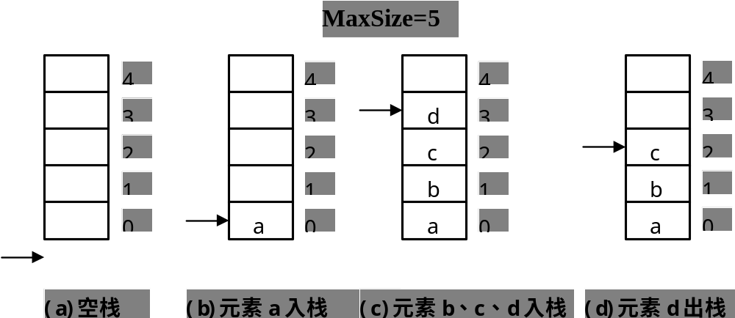
顺序栈4要素：
栈空条件：top=-1
栈满条件：top=MaxSize-1
进栈e操作：top++; 将e放在top处
退栈操作：从top处取出元素e; top--;

Slide 11
在顺序栈中实现栈的基本运算算法:
（1）初始化栈initStack(&s)
建立一个新的空栈s,实际上是将栈顶指针指向-1即可。对应算法如下:
void InitStack(SqStack *&s)
{ s=(SqStack *)malloc(sizeof(SqStack));
s->top=-1;
}

Slide 12
（2）销毁栈ClearStack(&s)
释放栈s占用的存储空间。对应算法如下:
void ClearStack(SqStack *&s)
{
free(s);
}

Slide 13
（3）判断栈是否为空StackEmpty(s)
栈S为空的条件是s->top==-1。对应算法如下:
int StackEmpty(SqStack *s)
{
return(s->top==-1);
}

Slide 14
（4）进栈Push(&s,e)
在栈不满的条件下,先将栈指针增1,然后在该位置上插入元素e。对应算法如下:
int Push(SqStack *&s,ElemType e)
{ if (s->top==MaxSize-1) return 0;
//栈满的情况,即栈上溢出
s->top++;
s->data[s->top]=e;
return 1;
}

Slide 15
（5）出栈Pop(&s,&e)
在栈不为空的条件下,先将栈顶元素赋给e,然后将栈指针减1。对应算法如下:
int Pop(SqStack *&s,ElemType &e)
{ if (s->top==-1) return 0;
//栈为空的情况,即栈下溢出
e=s->data[s->top];
s->top--;
return 1;
}

Slide 16
（6） 取栈顶元素GetTop(s)
在栈不为空的条件下,将栈顶元素赋给e。对应算法如下:
int GetTop(SqStack *s,ElemType &e)
{ if (s->top==-1) return 0;
//栈为空的情况,即栈下溢出
e=s->data[s->top];
return 1;
}

Slide 17
例3.4 利用栈的基本运算算法，设计一个判断单链表L中所有元素是否对称的算法。
int Symmetry(LinkList *L)
{ SqStack *s; //定义顺序栈
ElemType e;
LinkList *p=L->next;
InitStack(s);
while (p!=NULL)
{ Push(s,p->data);
p=p->next;
}

Slide 18
p=L->next;
while (p!=NULL)
{ Pop(s,e);
if (p->data!=e)
break;
p=p->next;
}
ClearStack(s);
if (p==NULL) return 1;
else return 0;
}

Slide 19
3.1.3 栈的链式存储结构及其基本运算的实现
采用链式存储的栈称为链栈,这里采用单链表实现。
链栈的优点是不存在栈满上溢的情况。规定栈的所有操作都是在单链表的表头进行的,下图是头结点为*s的链栈,第一个数据结点是栈顶结点,最后一个结点是栈底结点。栈中元素自栈顶到栈底依次是a₁、a₂、…、a_{n}。

Slide 20
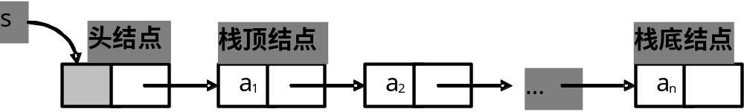
链栈示意图
链栈的4要素：
栈空条件：s->next=NULL
栈满条件：不存在
进栈e操作：将包含e的结点插入到头结点之后
退栈操作：取出头结点之后结点的元素并删除之

Slide 21
链栈中数据结点的类型LiStack定义如下:
typedef struct linknode
{ ElemType data; //数据域
struct linknode *next; //指针域
} LiStack;

Slide 22
在链栈中,栈的基本运算算法如下:
（1）初始化栈initStack(&s)
建立一个空栈s。实际上是创建链栈的头结点,并将其next域置为NULL。对应算法如下:
void InitStack(LiStack *&s)
{ s=(LiStack *)malloc(sizeof(LiStack));
s->next=NULL;
}
s
^

Slide 23
（2）销毁栈ClearStack(&s)
释放栈s占用的全部存储空间。对应算法如下:
void ClearStack(LiStack *&s)
{ LiStack *p=s->next;
while (p!=NULL)
{ free(s);
s=p;
p=p->next;
}
free(s);
}

Slide 24
（3） 判断栈是否为空StackEmpty(s)
栈S为空的条件是s->next==NULL,即单链表中没有数据结点。对应算法如下:
int StackEmpty(LiStack *s)
{
return(s->next==NULL);
}
s
^

Slide 25
（4）进栈Push(&s,e)
将新数据结点插入到头结点之后。对应算法如下:
void Push(LiStack *&s,ElemType e)
{ LiStack *p;
p=(LiStack *)malloc(sizeof(LiStack));
p->data=e;
p->next=s->next;//插入*p结点作为第一个数据结点
s->next=p;
}

Slide 26
（5） 出栈Pop(&s,&e)
在栈不为空的条件下,将头结点后继数据结点的数据域赋给e,然后将其删除。对应算法如下:
int Pop(LiStack *&s,ElemType &e)
{ LiStack *p;
if (s->next==NULL) return 0; //栈空的情况
p=s->next; //p指向第一个数据结点
e=p->data;
s->next=p->next;
free(p);
return 1;
}

Slide 27
（6）取栈顶元素GetTop(s)
在栈不为空的条件下,将头结点后继数据结点的数据域赋给e。对应算法如下:
int GetTop(LiStack *s,ElemType &e)
{ if (s->next==NULL) return 0; //栈空的情况
e=s->next->data;
return 1;
}

Slide 28
例3.5 假设表达式中允许包含三种括号:圆括号、方括号和大括号。编写一个算法判断表达式中的括号是否正确配对。
解: 设置一个括号栈,扫描表达式：遇到左括号(包括(、[和{)时进栈,遇到右括号时,若栈是相匹配的左括号,则出栈,否则,返回0。
若表达式扫描结束,栈为空,返回1表示括号正确匹配,否则返回0。

Slide 29
int correct(char exp[],int n)
{ char st[MaxSize];
int top=-1,i=0,tag=1;
while (i<n && tag)
{ if (exp[i]=='(' || exp[i]=='[' || exp[i]=='{')
//遇到‘(’、‘[’或‘{’,则将其进栈
{ top++;
st[top]=exp[i];
}
if (exp[i]==‘)’)
//遇到‘)’,若栈顶是‘(’,则继
续处 理,否则以不配对返回
if (top>-1 && st[top]=='(') top--;
else tag=0;

Slide 30
if (exp[i]==‘]’) //遇到‘]’,若栈顶是‘[’, 则继续处
//理,否则以不配对返回
if (top>-1 && st[top]=='[') top--;
else tag=0;
if (exp[i]==‘}’) //遇到‘}’,若栈顶是 ‘{’,则继续处
//理,否则以不配对返回
if (top>-1 && st[top]=='{') top--;
else tag=0;
i++;
} //表达式扫描完毕
if (top>-1)
tag=0; //若栈不空,则不配对
return(tag);
}

Slide 31
3.1.4 栈的应用例子
1. 表达式求值
问题描述
这里限定的表达式求值问题是:用户输入一个包含“+”、“-”、“*”、“/”、正整数和圆括号的合法数学表达式,计算该表达式的运算结果。

Slide 32
数据组织
算术表达式exp采用字符数组表示，其中只含有“+”、“-”、“*”、“/”、正整数和圆括号，为了方便，假设该表达式都是合法的数学表达式。
例如：
exp=“1+2*(4+12)”；
在设计相关算法中用到栈，这里采用顺序栈存储结构。

Slide 33
设计运算算法
在程序语言中,运算符位于两个操作数中间的表达式称为中缀表达式。例如：
1+2*3
就是一个中缀表达式,中缀表达式是最常用的一种表达式方式。对中缀表达式的运算一般遵循“先乘除,后加减,从左到右计算,先括号内,后括号外”的规则。因此,中缀表达式不仅要依赖运算符优先级,而且还要处理括号。

Slide 34
表达式的三种标识方法：
设 Exp = S1 + OP + S2
则称 OP + S1 + S2 为前缀表示法
S1 + OP + S2 为中缀表示法
S1 + S2 + OP 为后缀表示法

Slide 35
例如: Exp = a × b + (c − d / e) × f
前缀式: + × a b × − c / d e f
中缀式: a × b + c − d / e × f
后缀式: a b × c d e / − f × +
经过分析，表达式的三种表示法有以下特点:
1）操作数之间的相对次序不变;
2）运算符的相对次序不同;
3）若中缀式丢失了括弧信息，致使运算的次序不确定;
4）后缀表达式中已考虑了运算符的优先级,没有括号,只有操作数和运算符

Slide 36
算术表达式求值过程是：
STEP 1：先将算术表达式转换成后缀表达式
STEP 2：然后对该后缀表达式求值

Slide 37
Step1
只有优先级高的运算符才能直接进栈。
op
exp：
a + b × c − d / e × f `\0`
ch
ch
ch
ch
ch
ch
postexp：
×
×
/
a
b
c
d
e
f
-
+

Slide 38
括号的含义
计算表达式：2*(3+5)
表示一个新的子表达式的开始
表示当前子表达式的结束

Slide 39
a＋b＋c
+
=
Step1
比较优先级
总结：
只有exp中优先级高的运算符才能直接进栈。
栈顶为（时，任何运算符都可进栈。
当遇到）时，要退栈到（为止，并将（退栈。

Slide 40
Step1
中缀表达式→后缀表达式
while (从exp读取字符ch)
{
ch为数字：将后续的所有数字均依次存放到postexp中,并以字符'#'标志数值串结束;
ch为左括号'('：将此括号进栈到运算符栈op中;
ch为右括号‘)’：将运算符栈op中左括号‘(’以前的运算
符依次出栈并存放到postexp中,然后将左括号
‘(’退栈;
ch的运算符优先级（除栈顶运算符为‘(’外）的优先级
小于op栈顶运算符的优先级：依次出栈并存入到
postexp中,然后将ch进栈;
}
若字符串exp扫描完毕,则将运算栈op中的所有运算符依次出栈并存放到postexp中。最后得到后缀表达式postexp;

Slide 41
Step1
对于表达式“(56-20)/(4+2)”,其转换成后缀表达式的过程 如下：
exp | 操作过程 | op | postexp
 | 先将=进栈 | =
(56-20)/(4+2) | 遇到ch为“(”,将此括号进栈op。 | ＝(
56-20)/(4+2) | 遇到ch为数字,将56存入postexp中,并插入一个字符“#”。 | ＝( | 56#
-20)/(4+2) | 遇到ch为“-”,由于op中“(”以前没有字符,则直接将ch进栈op中。 | ＝(- | 56#
20)/(4+2) | 遇到ch为数字,将20#存入数组exp中。 | ＝(- | 56#20#

Slide 42
Step1
exp | 操作过程 | op | postexp
)/(4+2) | 遇到ch为“)”,则将栈op中“(”以前的字符依次出栈并存入postexp中,然后将“(”删除。 | ＝ | 56#20#-
/(4+2) | 遇到ch为“/”,将将ch进栈op中。 | ＝/ | 56#20#-
(4+2) | 遇到ch为“(”,将此括号进栈op中。 | ＝/( | 56#20#-
4+2) | 遇到ch为数字,将4#存入数组postexp中。 | ＝/( | 56#20#-4#

Slide 43
Step1
exp | 操作过程 | op | postexp
+2) | 遇到ch为“+”,由于op栈顶运算符为“(”,则直接将ch进栈op中。 | ＝/(+ | 56#20#-4#
2) | 遇到ch为数字,将2#存入postexp中。 | ＝/(+ | 56#20#-4#2#
) | 遇到ch为“)”,则将栈op中“(”以前的字符依次出栈并存放到postexp中,然后将“(”出栈。 | ＝/ | 56#20#-4#2#+
 | str扫描完毕,则将栈op中的所有运算符依次弹出并存放到postexp中,得到后缀表达式。 | ＝ | 56#20#-4#2#+/

Slide 44
Step2
后缀表达式求值。在后缀表达式求值算法中要用到一个数值栈st,该算法实现过程如下:
对后缀表达式求值过程是:从左到右读入后缀表达式,若读入的是一个操作数,就将它入数值栈,若读入的是一个运算符op,就从数值栈中连续出栈两个元素(两个操作数),假设为x和y,计算x op y之值,并将计算结果入数值栈；对整个后缀表达式读入结束时,栈顶元素就是计算结果。

Slide 45
Step2
postexp：
5 6 # 2 0 # - 4 # 2 # + /
op
-
+
/
2
6
4
20
56
6
36

Slide 46
Step2
对后缀表达式求值
while (从postexp读取字符ch,ch!='\0')
{ 若ch为数字：将后续所有数字构成一个整数存放到数值栈st中。
若ch为“+”：从数值栈st中退栈两个运算数,相加后进栈st中。
若ch为“-”：从数值栈st中退栈两个运算数,相减后进栈st中。
若ch为“*”：从数值栈st中退栈两个运算数,相乘后进栈st中。
若ch为“/”：从数值栈st中退栈两个运算数,相除后进栈st中
（若除数为零,则提示相应的错误信息）。
}
若字符串postexp扫描完毕,则数值栈op中的栈顶元素就是表达式的值。

Slide 47
Step2
对于后缀表达式“56#20#-4#2#+/”的求值过程如下：
postexp | 操作过程 | st
56#20#-4#2#+/ | 遇到56#,将56进栈。 | 56
20#-4#2#+/ | 遇到20#,将20进栈。 | 56,20
-4#2#+/ | 遇到“-”,出栈两次,将56-20=36进栈。 | 36
4#2#+/ | 遇到4#,将4进栈。 | 36,4
2#+/ | 遇到2#,将2进栈。 | 36,4,2
+/ | 遇到“+”,出栈两次,将4+2=6进栈。 | 36,6
/ | 遇到“/”,出栈两次,将36/6=6进栈。 | 6
 | postexp扫描完毕,算法结束,栈顶的元素6即为所求。

Slide 48
数据结构基础
p103
手工将中缀表达式转换成后缀表达式的过程：
（1）为表达式加入所有所需的括号；
（2）把所有双目运算符移到对应括号右边；
（3）删除所有括号。

Slide 49
例如：
a/b-c+d*e-a*c
（1）加括号
(a/b)-c+d*e-a*c
(a/b)-c+(d*e)-a*c
(a/b)-c+(d*e)-(a*c)
((a/b)-c)+(d*e)-(a*c)
(((a/b)-c)+(d*e))-(a*c)
((((a/b)-c)+(d*e))-(a*c))

Slide 50
((((a/b)-c)+(d*e))-(a*c))
（2）用运算符替换右边对应的括号
((((ab/ c- (d e*+ (a c*-
（3）删除括号
后缀表达式
a b / c - d e * + a c * -

Slide 51
2.求解迷宫问题
问题描述
求迷宫问题就是求出从入口到出口的路径。在求解时,通常用的是“穷举求解”的方法,即从入口出发,顺某一方向向前试探,若能走通,则继续往前走；否则沿原路退回,换一个方向再继续试探,直至所有可能的通路都试探完为止。为了保证在任何位置上都能沿原路退回(称为回溯),需要用一个后进先出的栈来保存从入口到当前位置的路径。
数据组织
用如下图的方块图表示迷宫。对于图中的每个方块,用空白表示通道,用阴影表示墙。所求路径必须是简单路径,即在求得的路径上不能重复出现同一通道块。

Slide 52
所求路径必须是简单路径，即在求得的路径上不能重复出现同一通道块。
0 1 2 3 4 5 6 7 8 9
0 1 2 3 4 5 6 7 8 9
(i-1,j)方位0
(i,j-1)方位3
(i+1,j)方位1
(i，j)
(i,j+1)方位2

Slide 53
为了表示迷宫,设置一个数组mg,其中每个元素表示一个方块的状态,为0时表示对应方块是通道,为1时表示对应方块为墙,如图3.6所示的迷宫,对应的迷宫数组mg如下:
int mg[M+2][N+2]={ //M=8,N=8
{1,1,1,1,1,1,1,1,1,1},
{1,0,0,1,0,0,0,1,0,1},
{1,0,0,1,0,0,0,1,0,1},
{1,0,0,0,0,1,1,0,0,1},
{1,0,1,1,1,0,0,0,0,1},
{1,0,0,0,1,0,0,0,0,1},
{1,0,1,0,0,0,1,0,0,1},
{1,0,1,1,1,0,1,1,0,1},
{1,1,0,0,0,0,0,0,0,1},
{1,1,1,1,1,1,1,1,1,1}};

Slide 54
算法设计
对于迷宫中的每个方块,有上下左右四个方块相邻,如图3.4所示,第i行第j列的当前方块的位置为(i,j),规定上方方块为方位0,顺时针方向递增编号。在试探过程中,假设从方位0到方位3的方向查找下一个可走的方块。
为了便于回溯,对于可走的方块都要进栈,并试探它的下一可走的方位,将这个可走的方位保存到栈中,为此,将栈定义为:
struct
{ int i; //当前方块的行号
int j; //当前方块的列号
int di; //di是下一可走方位的方位号
} Stack[MaxSize]; //定义栈
int top=-1; //初始化栈指针

Slide 55
求解迷宫(1,1)到(M-2,N-2)路径的过程是:先将入口进栈(初始方位设置为-1),在栈不空时循环:取栈顶方块(不退栈),若该方块是出口,则输出栈中方块即为路径。否则,找下一个可走的相邻方块,若不存在这样的方块,则退栈。若存在这样的方块,则将其方位保存到栈顶元素中,并将这个可走的相邻方块进栈(初始方位设置为-1)。
为了保证试探的可走相邻方块不是已走路径上的方块,如(i,j)已进栈,在试探(i+1,j)的下一可走方块时,又试探到(i,j),这样可能会引起死循环,为此,在一个方块进栈后,将对应的mg数组元素值改为-1(变为不可走的相邻方块),当退栈时(表示没有可走相邻方块),将其恢复为0。

Slide 56
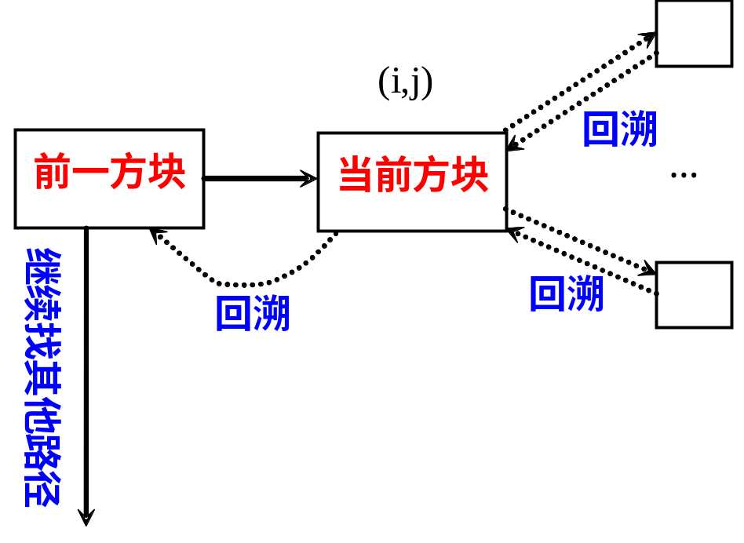

Slide 57
2 5
-1
2 6 3
1 6 2
2 5 -1
0 1 2 3 4 5 6 7 8 9
0 1 2 3 4 5 6 7 8 9
1 5 1
2
1 4 1
2 4 0
3 4 0
3 3 1
3 2 1
3
2 2 2
1 2 2
1 1 1

Slide 58
void mgpath() //路径为:(1,1)->(M,N)
{ int i,j,di,find,k;
top++; //初始方块进栈
Stack[top].i=1;Stack[top].j=1;
Stack[top].di=-1;mg[1][1]=-1;
while (top>-1) //栈不空时循环
{ i=Stack[top].i;j=Stack[top].j;di=Stack[top].di;
if (i==M && j==N) //找到了出口,输出路径
{ printf("迷宫路径如下:\n");
for (k=0;k<=top;k++)
{ printf("\t(%d,%d)",Stack[k].i,Stack[k].j);
if ((k+1)%5==0) printf("\n");
}
printf("\n");
return;
}

Slide 59
find=0;
while (di<4 && find==0) //找下一个可走方块
{ di++;
switch(di)
{
case 0:i=Stack[top].i-1;j=Stack[top].j;break;
case 1:i=Stack[top].i;j=Stack[top].j+1;break;
case 2:i=Stack[top].i+1;j=Stack[top].j;break;
case 3:i=Stack[top].i,j=Stack[top].j-1;break;
}
if (mg[i][j]==0) find=1;
}

Slide 60
if (find==1) //找到了下一个可走方块
{ Stack[top].di=di; //修改原栈顶元素的di值
top++; //下一个可走方块进栈
Stack[top].i=i;Stack[top].j=j;Stack[top].di=-1;
mg[i][j]=-1; //避免重复走到该方块
}
else //没有路径可走,则退栈
{ mg[Stack[top].i][Stack[top].j]=0;
//让该位置变为其他路径可走方块
top--;
}
}
printf("没有可走路径!\n");
}

Slide 61
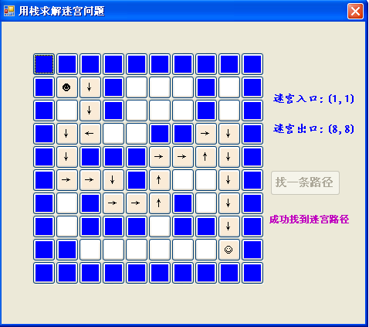
栈中从栈底到栈顶的所有方块构成了一条迷宫路径，该路径如下：
(1,1) (1,2) (2,2) (3,2) (3,1)
(4,1) (5,1) (5,2) (5,3) (6,3)
(6,4) (6,5) (5,5) (4,5) (4,6)
(4,7) (3,7) (3,8) (4,8) (5,8)
(6,8) (7,8) (8,8)

Slide 62
思考题：
用栈求解迷宫问题有什么特点？
修改算法，输出所有从起点到终点的迷宫路径。

Slide 63
3.2 队列
3.2.1 队列的定义
队列简称队,它也是一种运算受限的线性表,其限制仅允许在表的一端进行插入,而在表的另一端进行删除。
把进行插入的一端称做队尾(rear),进行删除的一端称做队首(front)。
向队列中插入新元素称为进队或入队,新元素进队后就成为新的队尾元素；从队列中删除元素称为出队或离队,元素出队后,其后继元素就成为队首元素。

Slide 64
队列的基本运算算法如下:
（1）InitQueue(&q):初始化队列:构造一个空队列q。
（2）DestroyQueue(&q):销毁队列:释放队列q占用的存储空间。
（3）QueueEmpty(q):判断队列是否为空:若队列q为空，则返回真；否则返回假。
（4）enQueue(&q,e):进队列:将元素e进队作为队尾元素。
（5）deQueue(&q,&e):出队列:从队列q中出队一个元素，并将其值赋给e。

Slide 65
思考题：
队列和线性表有什么不同？
队列和栈有什么不同？

Slide 66
3.2.2 队列的顺序存储结构及其基本运算的实现
假设队列的元素个数最大不超过整数MaxSize,所有的元素都具有同一数据类型ElemType,则顺序队列类型SqQueue定义如下:
typedef struct
{ ElemType data[MaxSize]；
int front,rear；//队首和队尾指针
} SqQueue

Slide 67
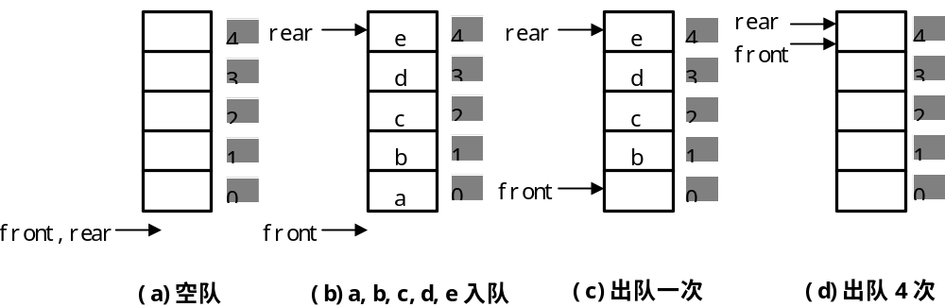
队列的入队和出队操作示意图

Slide 68
顺序队4要素：
队空条件：front=rear
队满条件：rear=MaxSize-1
进队e操作：rear++; 将e放在rear处
出队操作：front++;取出front处元素e;
特点：队尾指针指向队尾元素，队头指针指向队头元素的前一个位置。
初值：front=reat=-1;

Slide 69
顺序队中实现队列的基本运算
（1）初始化队列InitQueue(q)
构造一个空队列q。将front和rear指针均设置成初始状态即-1值。
void InitQueue(SqQueue *&q)
{ q=(SqQueue *)malloc (sizeof(SqQueue));
q->front=q->rear=-1;
}

Slide 70
（2）销毁队列DestroyQueue(q)
释放队列q占用的存储空间。
void DestroyQueue(SqQueue *&q)
{
free(q);
}

Slide 71
（3）判断队列是否为空QueueEmpty(q)
若队列q满足q->front==q->rear条件，则返回true；否则返回false。
int QueueEmpty(SqQueue *q)
{
return(q->front==q->rear);
}

Slide 72
（4）进队列enQueue(q,e)
在队列不满的条件下，先将队尾指针rear循环增1，然后将元素添加到该位置。
int enQueue(SqQueue *&q,ElemType e)
{ if (q->rear==MaxSize-1) //队满上溢出
return 0;
q->rear++;
q->data[q->rear]=e;
return 1;
}

Slide 73
（5）出队列deQueue(q,e)
在队列q不为空的条件下，将队首指针front循环增1，并将该位置的元素值赋给e。
int deQueue(SqQueue *&q,ElemType &e)
{ if (q->front==q->rear) //队空下溢出
return 0;
q->front++;
e=q->data[q->front];
return 1;
}

Slide 74
问题：进队时可能很快出现上溢出。
原因：因为rear只增不减，当rear=MaxSize-1时，即使有空位置，也不能进队。
假溢出
解决方法：为了能够充分地使用数组中的存储空间,把数组的前端和后端连接起来,形成一个环形的顺序表,即把存储队列元素的表从逻辑上看成一个环,称为环形队列。

Slide 75
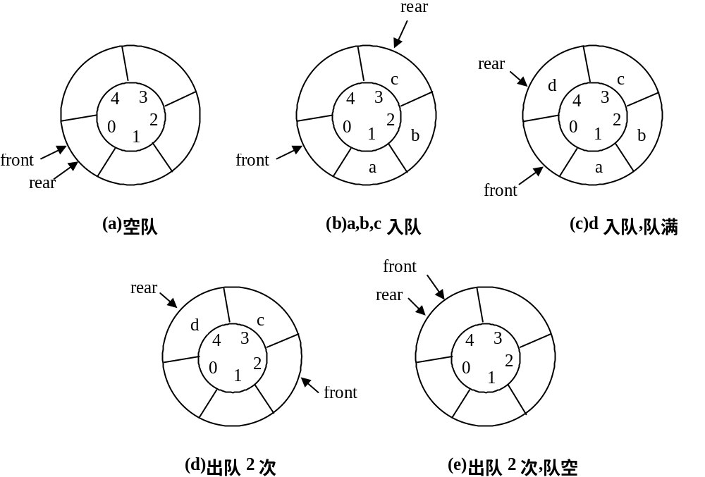
环形队的入队和出队操作示意图

Slide 76
环形队列首尾相连,当队首front指针满足 front=MaxSize-1后,再前进一个位置就自动到0,这可以利用除法取余的运算(％)来实现:
队首指针进1: front=(front+1)％MaxSize
队尾指针进1: rear=(rear+1)％MaxSize
环形队列的除头指针和队尾指针初始化时都置0:front=rear=0。在入队元素和出队元素时,指针都按逆时针方向进1。

Slide 77
怎样区分这两者之间的差别呢?在入队时少用一个数据元素空间,以队尾指针加1等于队首指针判断队满,即队满条件为:
(q->rear+1) % MaxSize==q->front
队空条件仍为:
q->rear==q->front
环形顺序队的4要素：
队空条件：front=rear
队满条件：(rear+1)%MaxSize=front
进队e操作：rear=(rear+1)%MaxSize; 将e放在rear处
出队操作：front=(front+1)%MaxSize;取出front处元素e;

Slide 78
在环形队列中,实现队列的基本运算算法如下:
（1） 初始化队列InitQueue(&q)
构造一个空队列q。将front和rear指针均设置成初始状态即0值。对应算法如下:
void InitQueue(SqQueue *&q)
{ q=(SqQueue *)malloc (sizeof(SqQueue));
q->front=q->rear=0;
}

Slide 79
（2） 销毁队列ClearQueue(&q)
释放队列q占用的存储空间。对应算法如下:
void ClearQueue(SqQueue *&q)
{
free(q);
}

Slide 80
（3）判断队列是否为空QueueEmpty(q)
若队列q满足q->front==q->rear条件,则返回1；否则返回0。对应算法如下:
int QueueEmpty(SqQueue *q)
{
return(q->front==q->rear);
}

Slide 81
（4） 进队enQueue(q,e)
在队列不满的条件下,先将队尾指针rear循环增1,然后将元素添加到该位置。对应算法如下:
int enQueue(SqQueue *&q,ElemType e)
{ if ((q->rear+1)%MaxSize==q->front) //队满
return 0;
q->rear=(q->rear+1)%MaxSize;
q->data[q->rear]=e;
return 1;
}

Slide 82
（5） 出队列deQueue(q,e)
在队列q不为空的条件下,将队首指针front循环增1,并将该位置的元素值赋给e。对应算法如下:
int deQueue(SqQueue *&q,ElemType &e)
{ if (q->front==q->rear) //队空
return 0;
q->front=(q->front+1)%MaxSize;
e=q->data[q->front];
return 1;
}

Slide 83
例3.6 什么是队列的上溢现象和假溢出现象？解决它们有哪些方法？
答: 在队列的顺序存储结构中,设头指针为front,队尾指针rear,队的容量(存储空间的大小)为MaxSize。当有元素加入到队列时,若 rear=MaxSize(初始时rear=0)则发生队列的上溢现象,该元素不能加入队列。
特别要注意的是队列的假溢出现象:队列中还有剩余空间但元素却不能进入队列,造成这种现象的原因是由于队列的操作方法所致。

Slide 84
解决队列上溢的方法有以下几种:
（1）建立一个足够大的存储空间,但这样做会造成空间的使用效率降低。
（2）当出现假溢出时可采用以下几种方法:
①采用平移元素的方法:每当队列中加入一个元素时,队列中已有的元素向队头移动一个位置(当然要有空闲的空间可供移动)；

Slide 85
②每当删除一个队头元素时,则依次移动队中的元素,始终使front指针指向队列中的第一个位置；
③采用环形队列方式:把队列看成一个首尾相接的环形队列,在环形队列上进行插入或删除运算时仍然遵循“先进先出”的原则。

Slide 86
例3.7 对于循环队列来说,如果知道队首元素的位置和队列中元素个数,则队尾元素所在位置显然是可以计算的。也就是说,可以用队列中元素个数代替队尾指针。编写出这种循环顺序队列的初始化、入队、出队和判空算法。

Slide 87
rear
b
MaxSize=5
2
元素个数count=rear-front=2
3
1
a
4
0
front
front
a
2
3
元素个数count=rear-front+MaxSize=3
1
4
0
b
c
rear
统一起来：
元素个数count=(rear-front+MaxSize)%MaxSize

Slide 88
元素个数count、rear和front三者之间的关系：
count=(rear-front+MaxSize)%MaxSize
rear=(count+front)%MaxSize
front=(rear-count+MaxSize)%MaxSize

Slide 89
解: 当已知队首元素的位置front和队列中元素个数count后:
队空的条件为:count==0
队满的条件为:count==MaxSize
计算队尾位置rear:
rear=(front+count)%MaxSize
对应的算法如下:
typedef struct
{ ElemType data[MaxSize];
int front; //队首指针
int count; //队列中元素个数
} QuType; //队列类型

Slide 90
void InitQu(QuType *&q) //队列q初始化
{ q=(QuType *)malloc(sizeof(QuType));
q->front=0;
q->count=0;
}

Slide 91
int EnQu(QuType *&q,ElemType x) //进队
{ int rear;
if (q->count==MaxSize) return 0; //队满上溢出
else
{ rear=(q->front+q->count)%MaxSize;
//求队尾位置
rear=(rear+1)%MaxSize; //队尾位置进1
q->data[rear]=x;
q->count++;
return 1;
}
}

Slide 92
int DeQu(QuType *&q,ElemType &x) //出队
{ if (q->count==0) //队空下溢出
return 0;
else
{ q->front=(q->front+1)%MaxSize;
x=q->data[q->front];
q->count--;
return 1;
}
}

Slide 93
int QuEmpty(QuType *q) //判队空
{
return(q->count==0);
}

Slide 94
例3.8 设计一个环形队列，用front和rear分别作为队头和队尾指针，另外用一个标志tag表示队列是可能为空（0）还是可能为满（1），这样就可以用front==rear作为队满的条件。要求设计队列的相关基本运算算法。
环形队列类型：
typedef struct
{ ElemType data[MaxSize];
int front,rear;//队头和队尾指针
int tag; //为0表示可能队空,为1时表示可能队满
} QueueType;

Slide 95
队列qu初始时，置tag=0，front=rear=0。这样队列的4要素如下：
队空条件：qu.front==qu.rear且qu.tag==0
队满条件：qu.front==qu.rear且qu.tag==1
元素e进队操作：qu.rear=(qu.rear+1)％MaxSize; qu.data[qu.rear]=e; qu.tag=1（只有进队操作时才可能出现队满的情况）
出队操作：qu.front=(qu.front+1)％MaxSize; e=qu.data[qu.front]; qu.tag=0（只有出队操作时才可能出现队空的情况）

Slide 96
void InitQueue(QueueType &qu) //初始化队列运算算法
{
qu.front=qu.rear=0;
qu.tag=0; //为0表示队空
}
int QueueEmpty(QueueType qu) //判队空运算算法
{
return(qu.front==qu.rear && qu.tag==0);
}

Slide 97
int enQueue1(QueueType &qu,ElemType x)
//进队运算算法
{ if (qu.front==qu.rear && qu.tag==1) //队满
return(0);
qu.rear=(qu.rear+1)%MaxSize;
qu.data[qu.rear]=x;
qu.tag=1; //可能队满
return(1);
}

Slide 98
int deQueue1(QueueType &qu,ElemType &x)
//出队运算算法
{ if (QueueEmpty1(qu)==1) //队空
return(0);
qu.front=(qu.front+1)%MaxSize;
x=qu.data[qu.front];
qu.tag=0; //可能队空
return(1);
}

Slide 99
3.2.3 队列的链式存储结构及其基本运算的实现
链队组成:
（1）存储队列元素的单链表
（2）指向队头和队尾指针的链队头结点

Slide 100
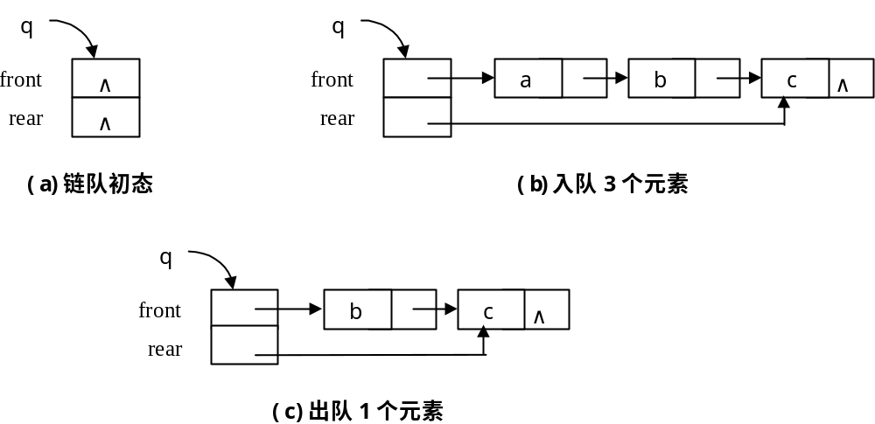
队头
队尾
链列的入队和出队操作示意图

Slide 101
链队的4要素：
队空条件：q->front=q->rear=NULL
队满条件：不考虑
进队e操作：将包含e的结点插入到单链表表尾
出队操作：删除单链表首结点

Slide 102
单链表中数据结点类型QNode定义如下:
typedef struct qnode
{ ElemType data; //数据元素
struct qnode *next;
} QNode;
链队中头结点类型LiQueue定义如下:
typedef struct
{ QNode *front; //指向单链表队头结点
QNode *rear; //指向单链表队尾结点
} LiQueue;

Slide 103
在链队存储中,队列的基本运算算法如下:
（1）初始化队列InitQueue(q)
构造一个空队列,即只创建一个链队头结点,其front和rear域均置为NULL,不创建数据元素结点。对应算法如下:
void InitQueue(LiQueue *&q)
{
q=(LiQueue *)malloc(sizeof(LiQueue));
q->front=q->rear=NULL;
}

Slide 104
（2） 销毁队列ClearQueue(q)
释放队列占用的存储空间,包括链队头结点和所有数据结点的存储空间。对应算法如下:
void ClearQueue(LiQueue *&q)
{ QNode *p=q->front,*r;
if (p!=NULL) //释放数据结点占用空间
{ r=p->next;
while (r!=NULL)
{ free(p);
p=r;r=p->next; //p和r指针同步后移
}
free（p）；
}
free(q); //释放链队结点占用空间
}

Slide 105
（3）判断队列是否为空QueueEmpty(q)
若链队结点的rear域值为NULL,表示队列为空,返回1；否则返回0。对应算法如下:
int QueueEmpty(LiQueue *q)
{
return q->rear==NULL;
}

Slide 106
（4）进队enQueue(q,e)
创建data域为e的数据结点*s。若原队列为空,则将链队结点的两个域均指向*s结点,否则,将*s链到单链表的末尾,并让链队结点的rear域指向它。对应算法如下:

Slide 107
void enQueue(LiQueue *&q,ElemType e)
{ QNode *s;
s=(QNode *)malloc(sizeof(QNode));
s->data=e;
s->next=NULL;
if (q->rear==NULL)
//若原链队为空,新结点是队首结点又是队尾结点
q->front=q->rear=s;
else
{ q->rear->next=s;
//将*s结点链到队尾,rear指向它
q->rear=s;
}
}

Slide 108
（5）出队deQueue(q,e)
若原队列不为空,则将第一个数据结点的data域值赋给e,并删除之。若出队之前队列中只有一个结点,则需将链队结点的两个域均置为NULL,表示队列已为空。对应的算法如下:

Slide 109
int deQueue(LiQueue *&q,ElemType &e)
{ QNode *t;
if (q->rear==NULL) return 0; //队列为空
t=q->front; //t指向第一个数据结点
if (q->front==q->rear) //原链队中只有一个结点时
q->front=q->rear=NULL;
else //原链队中有多个结点时
q->front=q->front->next;
e=t->data;
free(t);
return 1;
}

Slide 110
3.2.4 队列的应用例子
采用队列求解迷宫问题
使用一个队列Qu记录走过的方块,该队列的结构如下:
struct
{ int i,j; //方块的位置
int pre; //本路径中上一方块在Qu中的下标
} Qu[MaxSize];
int front=-1,rear=-1; //队首指针和队尾指针
这里使用的队列Qu不是环形队列(因为要利用出队的元素找路径),因此在出队时,不会将出队元素真正从队列中删除,因为要利用它输出路径。

Slide 111
某方块
front
相邻方块1
相邻方块2
i
i+1
Qu[i].pre=front
Qu[i+1].pre=front

Slide 112
0
入口
方块
方块
方块
方块
方块
方块
……
方块
出口
所有搜索过的方块都在队列中
通过出口找出一条迷宫路径.

Slide 113
0
1
2
3
4
5
int mg[M+2][N+2]=//M=4,N=4
{ {1,1,1,1,1,1},
{1,0,0,0,1,1},
{1,0,1,0,0,1},
{1,0,0,0,1,1},
{1,1,0,0,0,1},
{1,1,1,1,1,1} };
0
1
2
3
4
5
入口
0:(1,1) -1
迷宫路径:
(4,4)
(4,3)
(3,3)
(2,3)
(1,3)
(1,2)
(1,1)
1:(1,2) 0
2:(2,1) 0
3:(1,3) 1
4:(3,1) 2
5:(2,3) 3
6:(3,2) 4
7:(2,4) 5
8:(3,3) 5
9:(4,2) 6
10:(4,3) 8
出口
11:(4,4) 10

Slide 114
搜索从(1,1)到(M-2,N-2)路径
（1）首先将(1,1)入队;
（2）在队列Qu不为空时循环:出队一次(由于不是环形队列,该出队元素仍在队列中),称该出队的方块为当前方块,front为该方块在Qu中的下标。
①如果当前方块是出口,则输出路径并结束。
②否则,按顺时针方向找出当前方块的四个方位中可走的相邻方块(对应的mg数组值为0),将这些可走的相邻方块均插入到队列Qu中,其pre设置为本搜索路径中上一方块在Qu中的下标值,也就是当前方块的front值,并将相邻方块对应的mg数组值置为-1,以避免回过来重复搜索。
（3）若队列为空仍未找到出口,即不存在路径。

Slide 115
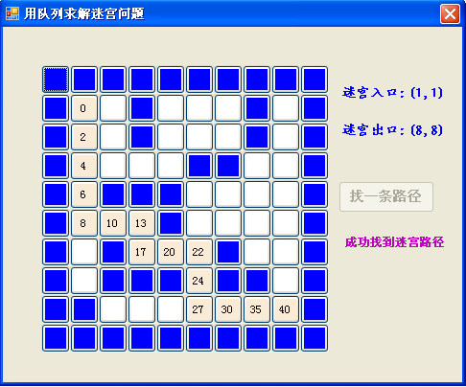
实际上,本算法的思想是从(1,1)开始,利用队列的特点,一层一层向外扩展可走的点,直到找到出口为止,这个方法就是将在图一章介绍的图的广度优先搜索方法。

Slide 116
void mgpath() //搜索路径为:(1,1)->(M,N)
{ int i,j,find=0,di;
rear++;
Qu[rear].i=1;Qu[rear].j=1;Qu[rear].pre=-1;//(1,1)入队
mg[1][1]=-1; //将其赋值-1,以避免回过来重复搜索
while (front!=rear && !find)
{ front++; //出队,由于不是环形队列,该元素仍在队中
i=Qu[front].i;j=Qu[front].j;
if (i==M && j==N) //找到了出口,输出路径
{ find=1;
print(front); //调用print函数输出路径
return;
}

Slide 117
for (di=0;di<4;di++) //把每个可走的方块插入队列中
{ switch(di)
{
case 0:i=Qu[front].i-1;j=Qu[front].j;break;
case 1:i=Qu[front].i;j=Qu[front].j+1;break;
case 2:i=Qu[front].i+1;j=Qu[front].j;break;
case 3:i=Qu[front].i,j=Qu[front].j-1;break;
}
if (mg[i][j]==0)
{ rear++; //将该相邻方块插入到队列中
Qu[rear].i=i;Qu[rear].j=j;
Qu[rear].pre=front; //指向路径中上一方块下标
mg[i][j]=-1; //将其赋值-1,以避免重复搜索
}
}
}
if (!find) printf("不存在路径!\n");
}

Slide 118
void print(int front) //从队列Qu中输出路径
{ int k=front,j,ns=0;
printf("\n");
do //反向找到最短路径,将该路径上的方块的pre成员设置成-1
{ j=k;
k=Qu[k].pre;
Qu[j].pre=-1;
} while (k!=0);
printf("迷宫路径如下:\n");
k=0;
while (k<MaxSize)//正向搜索pre为-1的方块,即构成正向的路径
{ if (Qu[k].pre==-1)
{ ns++;
printf("\t(%d,%d)",Qu[k].i,Qu[k].j);
if (ns%5==0) printf("\n");//每输出5个方块后换一行
}
k++;
}
printf("\n");
}

Slide 119
对于前面的迷宫，求解(1，1)到(8，8)的路径。当找到出口后，队列的内容如下：
下标 | i | j | pre | 下标 | i | j | pre
0 | 1 | 1 | -1 | 21 | 1 | 6 | 18
1 | 1 | 2 | 0 | 22 | 6 | 5 | 20
2 | 2 | 1 | 0 | 23 | 5 | 5 | 22
3 | 2 | 2 | 1 | 24 | 7 | 5 | 22
4 | 3 | 1 | 2 | 25 | 4 | 5 | 23
5 | 3 | 2 | 3 | 26 | 5 | 6 | 23
6 | 4 | 1 | 4 | 27 | 8 | 5 | 24
7 | 3 | 3 | 5 | 28 | 4 | 6 | 25
8 | 5 | 1 | 6 | 29 | 5 | 7 | 26
9 | 3 | 4 | 7 | 30 | 8 | 6 | 27
10 | 5 | 2 | 8 | 31 | 8 | 4 | 27
11 | 6 | 1 | 8 | 32 | 4 | 7 | 28
12 | 2 | 4 | 9 | 33 | 5 | 8 | 29
13 | 5 | 3 | 10 | 34 | 6 | 7 | 29
14 | 7 | 1 | 11 | 35 | 8 | 7 | 30
15 | 1 | 4 | 12 | 36 | 8 | 3 | 31
16 | 2 | 5 | 12 | 37 | 3 | 7 | 32
17 | 6 | 3 | 13 | 38 | 4 | 8 | 32
18 | 1 | 5 | 15 | 39 | 6 | 8 | 33
19 | 2 | 6 | 16 | 40 | 8 | 8 | 35
20 | 6 | 4 | 17

Slide 120

通过队列求出的结果如下：
迷宫路径如下:
(1,1) (2,1) (3,1) (4,1) (5,1)
(5,2) (5,3) (6,3) (6,4) (6,5)
(7,5) (8,5) (8,6) (8,7) (8,8)
路径长度为14

Slide 121
用栈求解迷宫路径如下：
(1,1) (1,2) (2,2) (3,2) (3,1)
(4,1) (5,1) (5,2) (5,3) (6,3)
(6,4) (6,5) (5,5) (4,5) (4,6)
(4,7) (3,7) (3,8) (4,8) (5,8)
(6,8) (7,8) (8,8)
路径长度为22

Slide 122
用队列求解产生的是最优解，也就是最短路径 。
用队列求解
用栈求解

Slide 123
思考题：
用队列和用栈求解迷宫问题有什么不同？

Slide 124
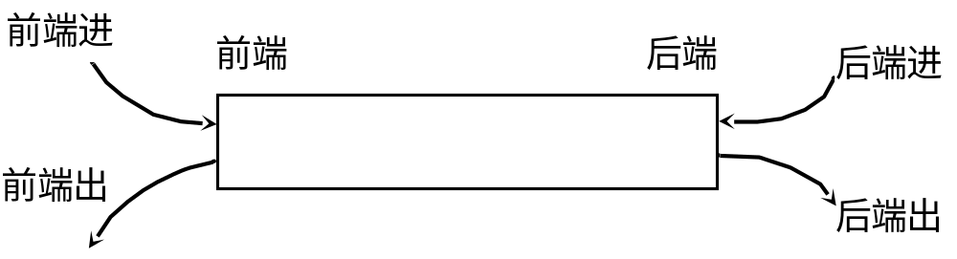
3.2.5 双端队列
所谓双端队列是指两端都可以进行进队和出队操作的队列，如下图所示，将队列的两端分别称为前端和后端，两端都可以入队和出队。其元素的逻辑结构仍是线性结构。
在双端队列进队时：前端进的元素排列在队列中后端进的元素的前面，后端进的元素排列在队列中前端进的元素的后面。在双端队列出队时，无论前端出还是后端出，先出的元素排列在后出的元素的前面。

Slide 125
思考题：
用队列和用栈求解迷宫问题有什么不同？

Slide 126
3.2.5 双端队列
所谓双端队列是指两端都可以进行进队和出队操作的队列，如下图所示，将队列的两端分别称为前端和后端，两端都可以入队和出队。其元素的逻辑结构仍是线性结构。
在双端队列进队时：前端进的元素排列在队列中后端进的元素的前面，后端进的元素排列在队列中前端进的元素的后面。在双端队列出队时，无论前端出还是后端出，先出的元素排列在后出的元素的前面。

Slide 127
例如，有a、b、c、d元素进队，能否产生dcab的出队序列呢？答案是肯定的。
操作方式：a后端进，b后端进，c前端进，d前端进，再全出队，便可以得到这样的出队序列。那么，是不是可能通过双端队列得到任意次序的序列呢？答案是否定的，例如，a、b、c、d元素进队，就不能产生dacb的出队序列，因为a进队，b从后端进，c无论从前端进还是从后端进都不可能在a、b的中间。

Slide 128
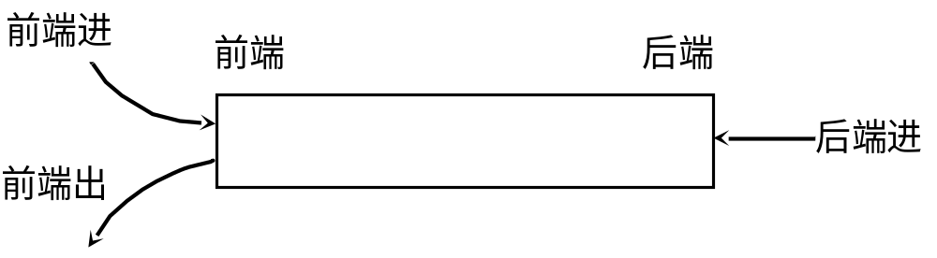
输出受限的双端队列，即一个端点允许插入和删除，另一个端点只允许插入的双端队列。

Slide 129
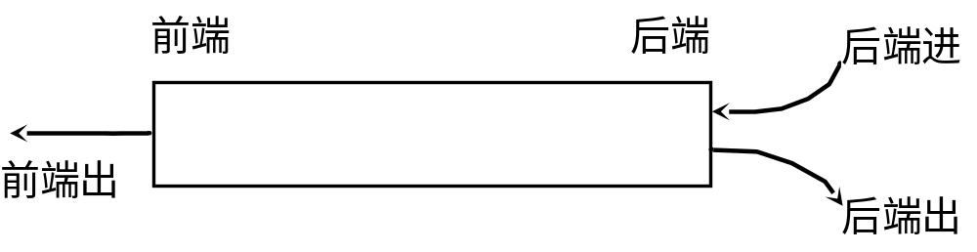
输入受限的双端队列，即一个端点允许插入和删除，另一个端点只允许删除的双端队列。

Slide 130
例．某队列允许在两端进行入队操作，但仅允许在一端进行出队操作，若a、b、c、d、e元素进队，则不可能得到的顺序是 。
A. bacde B. dbace
C. dbcae D. ecbad
说明：本题为2010年全国考研题。

Slide 131
解：本题的队列实际上是一个输出受限的双端队列。
  选项A操作：a后端进，b前端进，c后端进，d后端进，e后端进，全出队。
  选项B操作：a后端进，b前端进，c后端进，d前端进，e后端进，全出队。
  选项C操作：a后端进，b前端进，因d未出，此时只能进队，c怎么进都不可能在b、a之间。
  选项D操作：a后端进，b前端进，c前端进，d后端进，e前端进，全出队。
本题答案为C。

Slide 132
栈的专题讨论
1、函数调用中用栈保存环境
例、对于给定的正整数n（n≥3），求：
s=1×2+1×2×3+…+1×2×3×…×n

Slide 133
解：求解算法如下：
#include<stdio.h>
int muln(int n) //求1×2×...×n
{ int d=1,i;
for (i=2;i<=n;i++)
d*=i;
return d;
}
int fun(int n)
{ int i,s=0;
for (i=2;i<=n;i++)
s+=muln(i);
return s;
}
void main()
{ int n=3;
printf("%d\n",fun(n)); //输出8
}

Slide 134
fun(3)的执行过程：
main:fun(3)
3
8
执行fun(n):s=muln(2)+mult(3)，返回8
2
2
3
3
执行muln(n):返回2
执行muln(n):返回6

Slide 135
fun(3)的调用过程：
内部栈
muln(2): …
fun(3): …
muln(3): …
fun(3): …
fun(3): …
fun(3): …
fun(3): …
main:fun(3)
3
8
执行fun(n):s=muln(2)+mult(3)，返回8
2
2
3
3
执行muln(n):返回2
执行muln(n):返回6

Slide 136
2、关于栈的出栈序列的算法设计
【例】有1～n的n个元素，通过一个栈可以产生多种出栈序列，设计一个算法判断序列str是否得为一个合适的出栈序列，并给出操作过程。要求用相关数据进行测试。

Slide 137
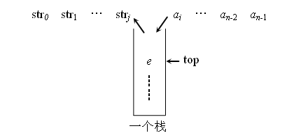
解：先建立一个整型顺序栈，将进栈序列1～n存放到数组a中。令i、j的初始值均为0，即分别指向a、str数组的第一个元素。反复执行下列操作：比较栈顶元素e和str[j]的大小，若两者不相等，则将a[i]进栈，i加1；若栈顶元素e和str[j]相等，则出栈栈顶元素e，j加1，如下图所示。当i大于等于n或j大于等于n时，上述循环过程结束。如果序列str是由出栈序列，则此时必有j==n，即a中所有元素都通过一个栈产生了一个合适的出栈序列。

Slide 138
#include<stdio.h>
#include <malloc.h>
#define MaxSize 100
typedef int ElemType;
typedef struct
{ ElemType data[MaxSize];
int top; //栈顶指针
} SqStack;
void InitStack(SqStack *&s)
{ s=(SqStack *)malloc(sizeof(SqStack));
s->top=-1;
}
void ClearStack(SqStack *&s)
{
free(s);
}
int StackEmpty(SqStack *s)
{
return(s->top==-1);
}

Slide 139
int Push(SqStack *&s,ElemType e)
{ if (s->top==MaxSize-1) return 0;
//栈满的情况,即栈上溢出
s->top++;
s->data[s->top]=e;
return 1;
}
int Pop(SqStack *&s,ElemType &e)
{ if (s->top==-1) return 0;
//栈为空的情况,即栈下溢出
e=s->data[s->top];
s->top--;
return 1;
}
int GetTop(SqStack *s,ElemType &e)
{ if (s->top==-1) return 0;
//栈为空的情况,即栈下溢出
e=s->data[s->top];
return 1;
}

Slide 140
bool isSerial(int str[],int n)
{ int i,j,e; int a[MaxSize];
SqStack *st;InitStack(st); //建立并初始化一个顺序栈
for (i=0;i<n;i++) a[i]=i+1; //将1～n放入数组a中
i=0; j=0;
while (i<n && j<n)
{ if (StackEmpty(st) || (GetTop(st,e) && e!=str[j]))
{ Push(st,a[i]);
printf(" 元素%d进栈\n",a[i]); i++;
}
else
{ Pop(st,e);
printf(" 元素%d出栈\n",e); j++;
}
}
while (!StackEmpty(st) && GetTop(st,e) && e==str[j])
{ Pop(st,e);
printf(" 元素%d出栈\n",e);
j++;
}
ClearStack(st);
if (j==n) return true; //是出栈序列时返回true
else return false; //不是出栈序列时返回false
}

Slide 141
void Disp(int str[],int n) //输出str
{ int i;
for (i=0;i<n;i++)
printf("%d",str[i]);
}
void main()
{ int n=4;
int str[]={3,4,2,1};
printf("由1～%d产生", n); Disp(str,n);
printf("的操作序列:\n");
if (isSerial(str,n))
{ Disp(str,n);
printf("是合适的出栈序列\n");
}
else
{ Disp(str,n);
printf("不是合适的出栈序列\n");
}
}

Slide 142
本程序判断3421是否为合适出栈序列的结果如下：
由1～4产生3421的操作序列:
元素1进栈
元素2进栈
元素3进栈
元素3出栈
元素4进栈
元素4出栈
元素2出栈
元素1出栈
3421是合适的出栈序列

Slide 143
3、多重栈（队列P108）
0
1
M-1
S：
a₁ a₂ ...... a_{n} b_{m} b_{m+1} ..... b₁
栈1栈底
top1
栈1栈顶
top2
栈1栈顶
栈2栈底
栈1空条件:top1==-1
栈2空条件:top2==M
栈空条件：top1+1==top2

Slide 144
练习题3
1.p86第3题；
2.p92第4题；
3. 假设以I和O分别表示进栈和出栈操作，栈的初态和终栈均为空，进栈和出栈的操作序列可表示为仅由I和O组成的序列。
（1）下面所示的序列中哪些是合法的？
A.IOIIOIOO B.IOOIOIIO C.IIIOIOIO D.IIIOOIOO
（2）通过对（1）的分析，写出一个算法判定所给的操作序列是否合法。若合法返回1；否则返回0。（假设被判定的操作序列已存入一维数组中）。
上机实验题
1. p98第5题（要求输出所有路径）。
2.设计用队列求解迷宫问题的程序。

